Slide 1
נהלים פנימיים מוסדיים בבי"ח גריאטרי
קישור
קישור לנוהל רוחבי אגף הגריאטריה . איך כותבים נוהל?

Slide 2
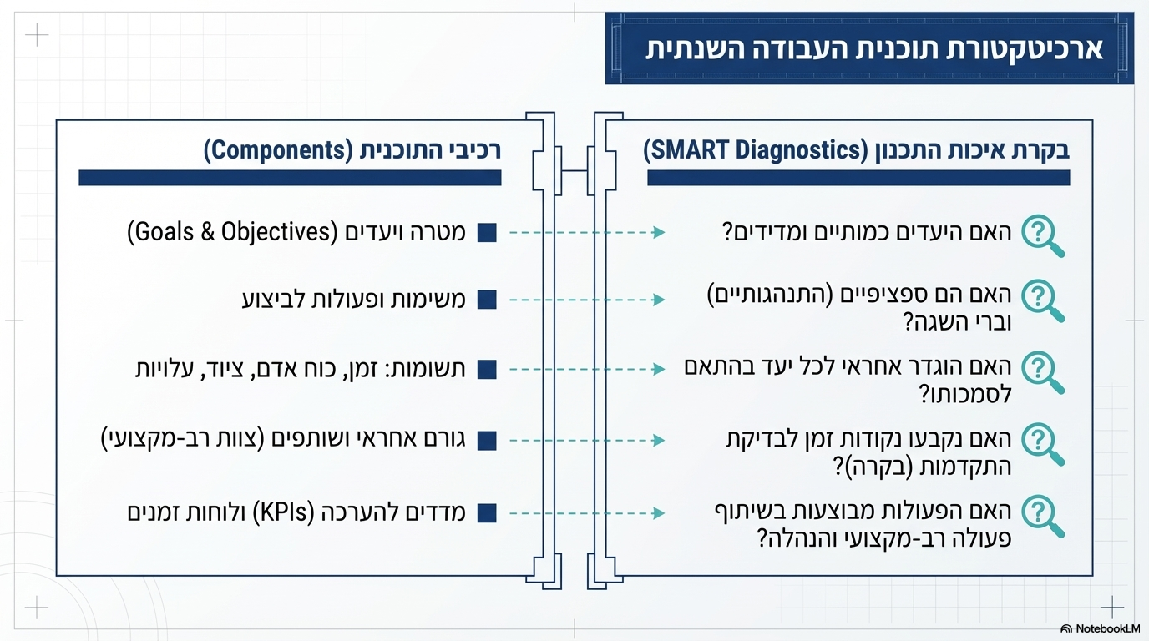

Slide 3
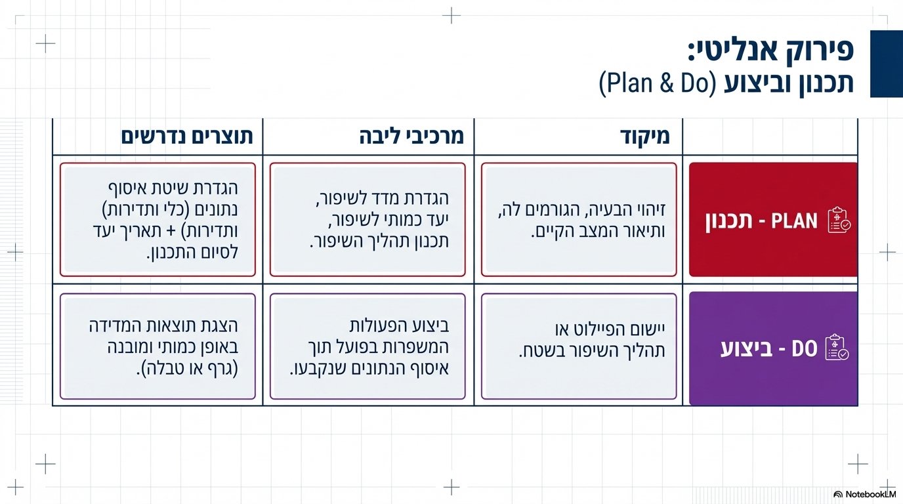

Slide 4
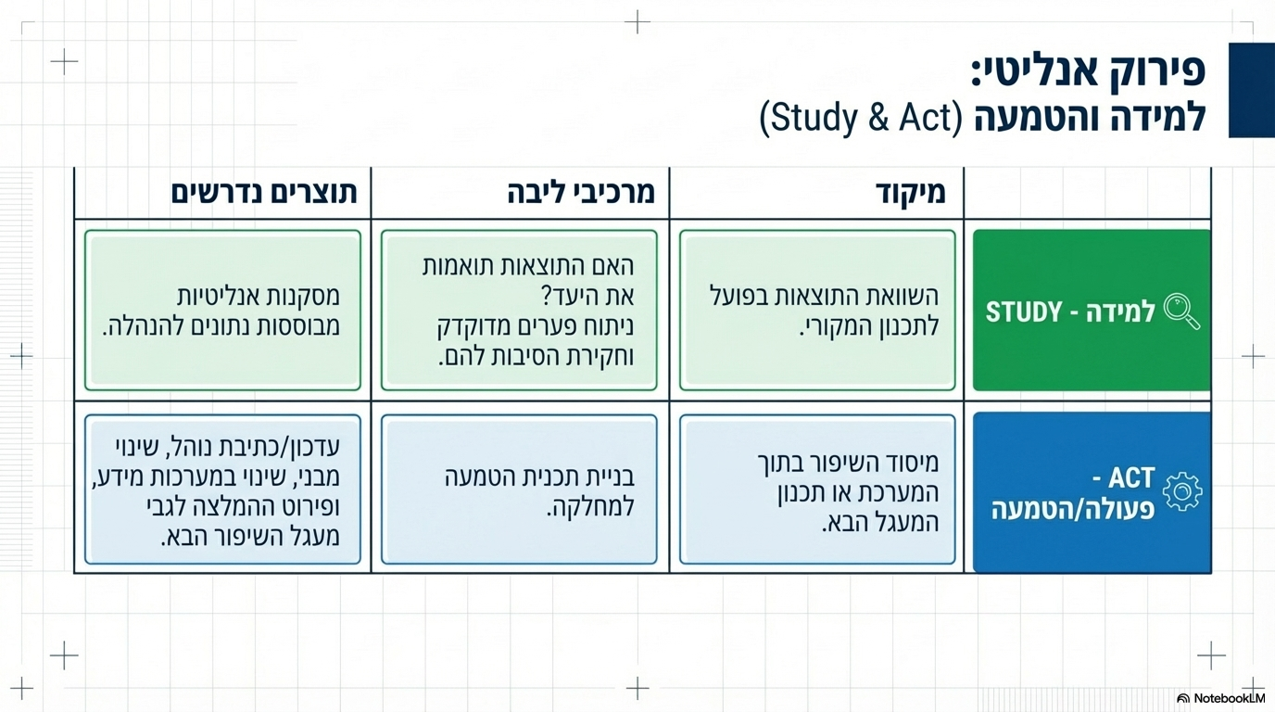

Slide 5

להלן שתי שיטות/פורמט לבחירתכם ולשימושכם בכתיבת העבודה: 1. תוכנית עבודה לפי לימור עמירם (פורמט לדוגמה)
המטרה | יעדים | משימה/ פעולות לביצוע לצורך השגת המטרה | תשומות נדרשות (משאבים) | גורם אחראי ומשתתפים | מדדים להערכה | לו"ז לסיום | בקרת תדירות ואופן ביצוע
האם המטרות מתייחסות לטווח קצר וארוך? האם המטרות מתייחסות לקהל יעד? | האם היעדים מדידים (כמותיים)? ספציפיים(התנהגותיים)? ברי השגה? מנוסחים באופן חיובי? | האם הפעולות ריאליות? בשיתוף פעולה של צוות רב מקצועי? בשיתוף עם גורמי הנהלה רלונטיים? מגוונות ומקיפות לצורך השגת המטרה? | זמן כוח אדם ציוד עלויות | האם לכל יעד הוגדר האחראי לביצוע? האם הגדרת האחריות ריאלית בהתאם לסמכות ולפעולה הנדרשת? | האם לכל יעד הוגדרו מדדים להערכה? האם המדדים כמותיים ואובייקטיביים? | האם נקבעו לוחות זמנים לסיום כל פעולה? האם לוחות הזמנים ריאליים? | האם נקבעו נקודות זמן לבדיקת מידת ההתקדמות להשגת היעד?

Slide 6
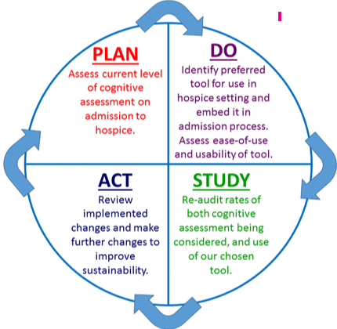
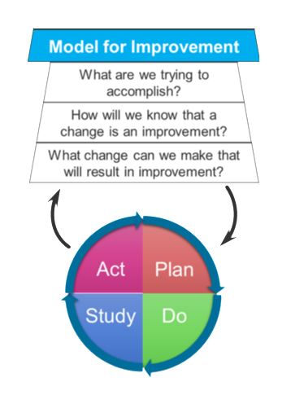
פורמט לדוגמה- PDSA
 | מחלקה/יחידה/ שירות
 | שם הפרויקט
תכנון PLAN
 | זיהוי הבעיה והגורמים לה
 | מטרה
 | תיאור מצב קיים
 | הגדרת המדד לשיפור
 | יעד לשיפור ( כמותי )
 | שיטת איסוף נתונים
 | כלי איסוף הנתונים
 | תדירות איסוף הנתונים
 | תכנון תהליך השיפור
 | תאריך סיום שלב התכנון
בצע DO
 | הצגת תוצאות המדידה באופן כמותי ומובנה. (לדוגמה בצורה גרפית או טבלה )
 | פירוט הפעולות המשפרות שבוצעו בפועל
 | DO תאריך סיום שלב ה-
-למד STUDY
 | בדיקת הממצאים שהתקבלו באיסוף הנתונים והשוואה למתכונן ( האם התוצאות שהושגו תואמות את היעד ? )
 | ניתוח הפערים במידה וקיימים סיבות לפערים
 | תאריך סיום שלב ה- STUDY
פעל -ACT
 | המלצות לשיפור(כדוגמת כתיבת או עדכון נוהל, קיום ישיבות צוות , דיון רב מקצועי, שינוי מבני, שינוי במערכות המידע )
 | פירוט תכנית ההטמעה לשיפור בתהליכי המחלקה
 | פירוט ההמלצה לגבי מעגל השיפור הבא
 | תאריך סיום שלב ה-פעל ACT

Slide 7
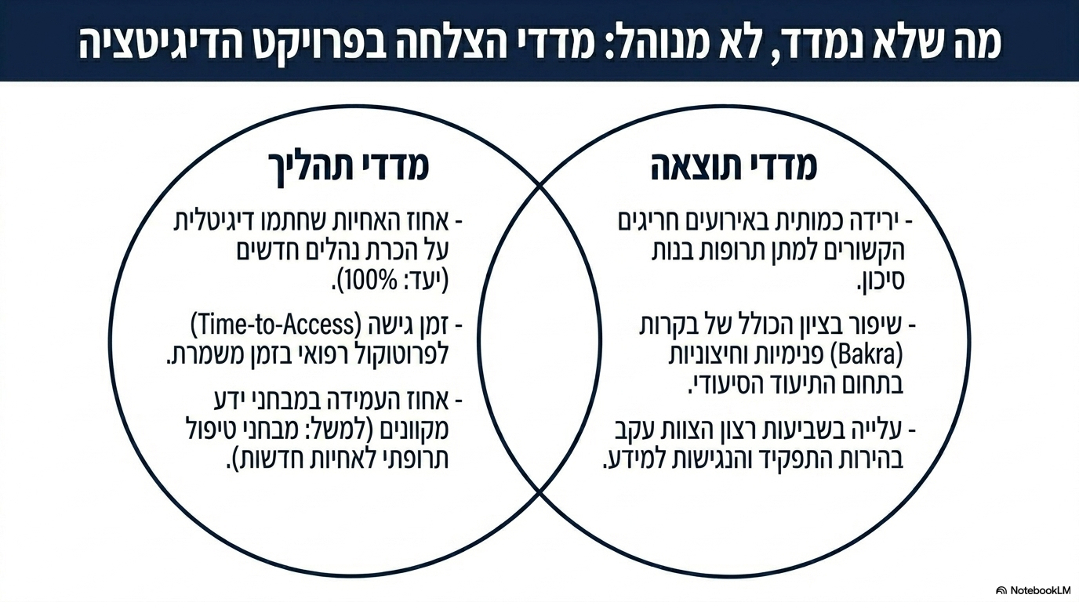

Slide 8
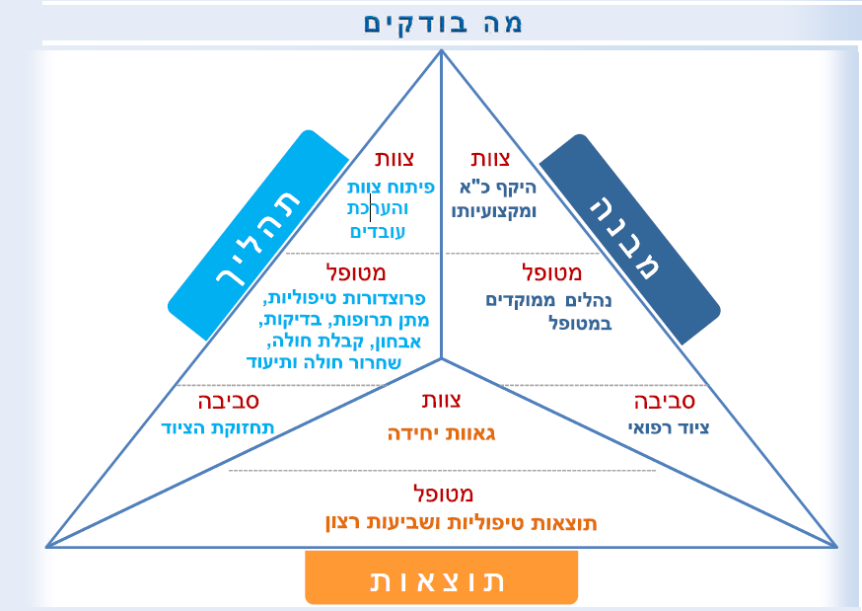
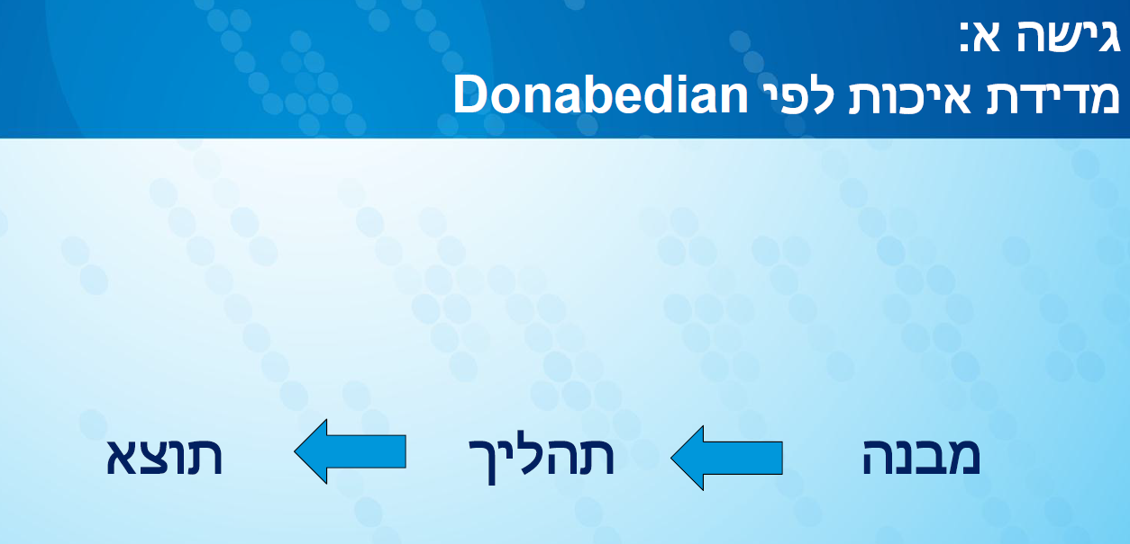
שתי גישות למדידה : גישה א'

Slide 9
שתי גישות למדידה : גישה ב'
מדידת איכות לפי קטגוריות פער האיכות-
תת שימוש - underuse
שימוש יתר - overuse
שימוש לא נכון – misuse/errors
בזבוז - waste
* Chassin MR, Galvin RW, and the National Roundtable on Health Care Quality.
The Urgent Need to Improve Health Care Quality. JAMA 280(11):1000-5, 1998

Slide 10
סוגי מדד
מדד תהליך
מדדי תהליך בוחנים את מידת ההתאמה של פעולות רפואיות שננקטו להשגת היעד הרצוי: האם ננקטו הפעולות המתאימות? מה היה טיב ביצוען? הנחת היסוד שבבסיס מדדים אלה היא שביצוע הפעולות הנכונות כהלכה מגביר את הסיכוי לקבלת התוצאים הרצויים. תקפותו של המדד נסמכת על ראיות מדעיות מן הספרות, הקושרות בין התהליך לתוצאות הרצויות.
מדד תוצא
מדדי תוצא נועדו לשקף את תוצאות הטיפול הניתן לחולה, כגון תמותה לאחר פרוצדורה מסוימת, זיהומים נרכשים וסיבוכים אחרים. ניטור מדדי תוצא ותהליך לאורך זמן מספקים אמת מידה לשיפור האיכות הקלינית במערכת הבריאות. מדדי תוצא יכולים להוות גם מדד עקיף להערכת האיכות הכוללת של הארגון. עם זאת, הם עשויים להיות מושפעים מגורמים שאינם נמדדים או שהם מעבר לשליטת הרופא, כגון השפעות סביבתיות, תשתית, שירותים רפואיים, רקע סוציו-אקונומי של המטופל או מצבים קליניים מורכבים.
מדדי תשתית ומבנה
מדדי תשתית ומבנה מתייחסים לצורת ההתארגנות וההיערכות של שירותי הבריאות, הרכבם ואופי כוח האדם המטפל וכן לנהלים ולמדיניות רפואית שנוקטים הארגון או מערכת הבריאות. הנחת היסוד שבבסיס מדידה זו היא שארגון בריאות בעל כמות ואיכות מספקת של משאבים חומריים ואנושיים מסוגל לספק שירותי בריאות איכותיים. לדוגמה, זמינותו של ציוד ומכשור הולם בבית חולים ורמת החינוך והניסיון של הצוות הרפואי

Slide 11
מדדים ותוכנית עבודה
לסיכום: שנת 2024
42 - יועצים פליאטיבים
מפגש 1 ועדה פליאטיבית
5 פגישות עבודה בנושאים : ישיבות רב מקצועיות
10 בקרות על מילוי טופס תיאום טיפול ( כולל פגישות עם רופאים )
עודכן נהל הפעלת שירות טיפול תומך/פליאטיבי בבית הדר 1.11.1 12/24 עם עדכונים שותפים במהלך 3 חודשים בתחילת השנה
לסיכום: שנת 2023
26 - יועצים פליאטיבים
מפגש 1 ועדה פליאטיבית
5 פגישות עבודה בנושאים : ישיבות רב מקצועיות
10 בקרות על מילוי טופס תיאום טיפול ( כולל פגישות עם רופאים )
8.23 עודכן נהל 1.2.7. הנחיות למתן נוזלים ותרופות בעירוי תת עורי
5 הדרכות במחלקות לצוות בנושא טיפול תומך

